Slide 1

A Vigilância Sanitária e o Programa Nacional de Segurança do Paciente
Brasília, 04 julho de 2017

Slide 2

Fórum de Segurança do Paciente – CFM
PROGRAMA NACIONAL DE SEGURANÇA DO PACIENTE
Em 2013, o Ministério da Saúde criou o Programa Nacional de Segurança do Paciente para o monitoramento e prevenção de danos na assistência à saúde
Portaria nº 529, de 1º de abril de 2013 - Institui o Programa Nacional de Segurança do Paciente (PNSP).

Slide 3
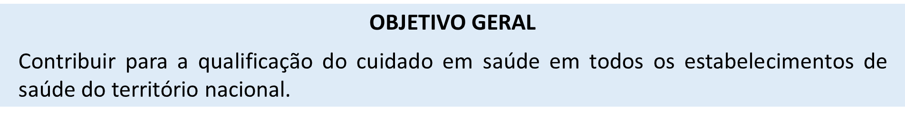
Fórum de Segurança do Paciente – CFM
PROGRAMA NACIONAL DE SEGURANÇA DO PACIENTE
OBJETIVOS ESPECÍFICOS
Implantar a gestão de risco e os Núcleos de Segurança do Paciente nos estabelecimentos de saúde;
Envolver os pacientes e familiares nas ações;
Ampliar o acesso da sociedade às informações;
Produzir, sistematizar e difundir conhecimentos; e
Fomentar a inclusão do tema segurança do paciente no ensino técnico e de graduação e pós-graduação na área da saúde

Slide 4

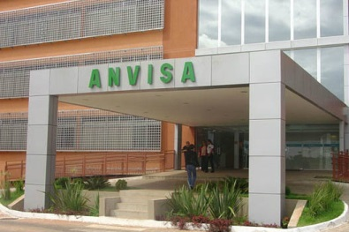

Fórum de Segurança do Paciente – CFM
ATUAL ESTRUTURA DO PNSP
Coordenação
do PNSP
Grupo Executivo
CIPNSP
(Comitê de Implementação do Programa)
MS
Anvisa
MS/SAS/DAHU/CGHOSP
MS
Fiocruz
Anvisa
ANS
Fiocruz
Conselhos
ANS
OPAS
Saúde, Ensino e Pesquisa

Slide 5
Fórum de Segurança do Paciente – CFM
COMITÊ DE IMPLEMENTAÇÃO DO PROGRAMA NACIONAL DE SEGURANÇA DO PACIENTE - CIPNSP
Anvisa coordena e faz a secretaria executiva
Recomenda e propõe ações de implementação do PNSP
  Propor e validar protocolos, guias e manuais voltados à segurança do paciente em diferentes áreas;
  Incentivar e difundir inovações técnicas e operacionais que visem à segurança do paciente;
  Propor e validar projetos de capacitação em Segurança do Paciente;
  Analisar quadrimestralmente os dados do Sistema de Monitoramento incidentes no cuidado de saúde e propor ações de melhoria;
  Recomendar estudos e pesquisas relacionados à segurança do paciente;
  Avaliar periodicamente o desempenho do PNSP.

Slide 6
Fórum de Segurança do Paciente – CFM
COMITÊ DE IMPLEMENTAÇÃO DO PROGRAMA NACIONAL DE SEGURANÇA DO PACIENTE - CIPNSP
Secretaria Executiva (SE/MS) | Conselho Federal de Medicina (CFM)
Secretaria de Vigilância em Saúde (SVS/MS) | Conselho Federal de Enfermagem (COFEN)
Secretaria de Atenção à Saúde (SAS/MS) | Conselho Federal de Odontologia (CFO)
Secretaria de Gestão do Trabalho e da Educação na Saúde(SGTES/MS) | Conselho Federal de Farmácia (CFF)
Secretaria de Ciência, Tecnologia e Insumos Estratégicos (SCTIE/MS) | Confederação Nacional de Saúde (CNS)
Fundação Oswaldo Cruz (FIOCRUZ) | Organização Pan Americana de Saúde (OPAS)
Agência Nacional de Vigilância Sanitária (ANVISA) | Hospital Sírio Libanês (IEP- HSL)
Agência Nacional de Saúde Suplementar (ANS) | Hospital Israelita Albert Einstein (HIAE)
Conselho Nacional de Secretários de Saúde (CONASS) | Fundação Hospitalar do Estado de Minas Gerias (FHEMIG)
Conselho Nacional de Secretários Municipais de Saúde (CONASEMS) | Fundação Getúlio Vargas (FGV)
Conselho Nacional de Saúde (CNS)
Representantes: governo, entidades de classe, serviços, sociedade civil e academia

Slide 7

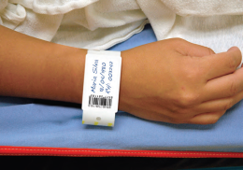

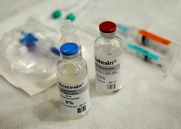
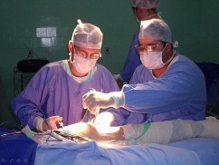


Fórum de Segurança do Paciente – CFM
AÇÕES DE VIGILÂNCIA SANITÁRIA NO PNSP
A Anvisa publicou a Resolução RDC nº 36/2013.
Resolução de Diretoria Colegiada nº 36, de 25 de julho de 2013 - Institui ações para a segurança do paciente em serviços de saúde e dá outras providências.

Slide 8
Fórum de Segurança do Paciente – CFM
RESOLUÇÃO RDC Nº 36, DE 25 DE JULHO DE 2013
OBJETIVO
ESCOPO
Serviços de saúde (públicos, privados, filantrópicos, civis ou militares)
Exceto: consultórios individualizados, laboratórios clínicos, serviços móveis e de atenção domiciliar
Instituir ações para a promoção da segurança do paciente e a melhoria da qualidade nos serviços de saúde
PRINCIPAIS PONTOS
Núcleos de segurança do paciente
Planos de segurança do paciente
Notificação dos eventos adversos relacionados à assistência

Slide 9
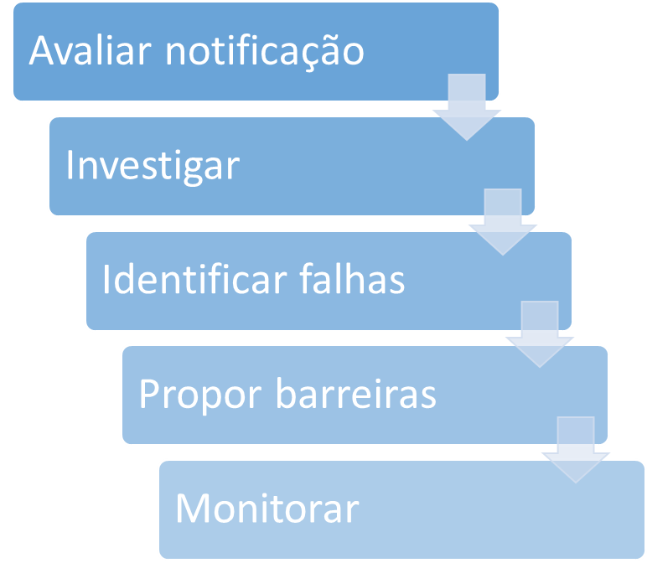
Fórum de Segurança do Paciente – CFM
RESOLUÇÃO RDC Nº 36, DE 25 DE JULHO DE 2013
O que o serviço de saúde deve fazer com as notificações?
Análise do incidente
E o SNVS?
Plano de ação
SNVS – Sistema Nacional de Vigilância Sanitária

Slide 10
Fórum de Segurança do Paciente – CFM
PLANO INTEGRADO PARA FORTALECIMENTO DO SNVS
NSP
Fortalecer a articulação entre o NSP, SNVS, Redes de Atenção e outros serviços de vigilância
Implementar protocolos de segurança do paciente
Notificar eventos adversos e aprender com eles
Como conhecer as práticas de segurança nos serviços de saúde?
O que fazer com as notificações eventos adversos?
SNVS
SNVS – Sistema Nacional de Vigilância Sanitária

Slide 11
Fórum de Segurança do Paciente – CFM
PLANO INTEGRADO PARA FORTALECIMENTO DO SNVS
Objetivos:
- Integrar ações do SNVS para a gestão da segurança do paciente em serviços de saúde (SS) do país, visando a identificação, prevenção e controle de riscos relacionados à assistência em saúde;
- Qualificar o monitoramento das notificações
- Qualificar a investigação dos incidentes em saúde
- Induzir a qualidade assistencial e a segurança nos serviços de saúde

Slide 12
Fórum de Segurança do Paciente – CFM
PLANO INTEGRADO PARA FORTALECIMENTO DO SNVS
Autoavaliação anual
das práticas de
segurança
(serviços de saúde)
Adesão às práticas
de segurança:
ALTA ADESÃO
MÉDIA ADESÃO
BAIXA ADESÃO
Monitoramento de
cumprimentos e
conformidades aos
indicadores de
práticas de
segurança
Publicação anual da
lista de serviços de
saúde classificados
como de ALTA ADESÃO
INDICADORES
Estrutura: % de SS conformes quanto à presença de NSP, PSP e Protocolos
Processo: % de SS conformes quanto à adesão aos Protocolos básicos
Práticas Seguras em geral: % de SS classificados como baixo risco

Slide 13
Fórum de Segurança do Paciente – CFM
COMISSÃO INTERNA EM SEGURANÇA DO PACIENTE (COISP)
Instituída pela Portaria nº513/ANVISA, de 27/03/2017: instância de caráter propositivo e permanente no âmbito da Anvisa, que congrega áreas técnicas envolvidas na temática segurança do paciente.
  Um espaço de integração e articulação formal para fortalecer a SP na Anvisa, ao alinhar processos de trabalho, otimizar esforços, difundir a cultura de segurança na instituição e envolver a vigilância sanitária nos objetivos e metas do Programa Nacional de Segurança do Paciente;
  Estrutura as respostas institucionais às demandas do Comitê de Implementação do Programa Nacional de Segurança do Paciente.
Projeto: ações de vigilância sanitária relativas à prevenção e à redução dos erros de medicação

Slide 14


Obrigada!
seguranca.paciente@anvisa.gov.br
www.anvisa.gov.br/segurancadopaciente

